Slide 1
КАСКАДНЫЕ ТАБЛИЦЫ СТИЛЕЙ
Мухина Юлия Рамилевна

Slide 2
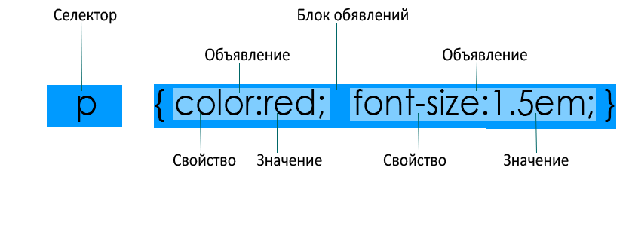
Структура CSS-стиля (правила)

Slide 3
Селектор
Селектор определяет к каким HTML-элементам применить CSS-правило.
Типы селекторов:
Селекторы по тегам
Селекторы по классам
Селекторы по идентификаторам

Slide 4
Пример
тег
{стилевые правила}
.имя_класса
{стилевые правила}
#имя_идентификатора
{стилевые правила}
<тег></тег>
<тег class="имя_класса" >
</тег>
<тег id= "имя_идентификатора" >
</тег>

Slide 5
Какого цвета будет каждый параграф
<p>Текст первого параграфа</p>
<p class="blue">
Текст второго параграфа
</p>
<span class="blue">
Текст третьего параграфа
</span>
<p class="blue" id="last">
Текст четвертого параграфа
</p>
p{
color: red;
}
.blue{
color: blue;
}
#last{
color: green;
}

Slide 6
Простые и составные свойства
Простые
color:red;
background-image: url(img/bg.jpg);
font-size: 2em;
Составные
background: url(images/hand.png) repeat-y #fc0;
border: black solid 2px;
padding: 20px 30px 50px 40px;

Slide 7
Свойства CSS
Наследование - перенос правил форматирования для элементов, находящихся внутри других.
Каскадирование - одновременное применение разных стилевых правил к элементам документа — с помощью подключения нескольких стилевых файлов, наследования свойств и других методов.

Slide 8
Наследование
Какие свойства стилей наследуются, а какие нет?
https://www.w3.org/TR/CSS22/propidx.html
Пример
body{
color: brown;
font-family: Georgia, "Times New Roman", Times, serif;
}

Slide 9
Мультиклассы
<p class= "red blue" id= "yellow" >
Текст
</p>
p {color:black;}
.red {color:red;}
.blue {color:blue;}
#yellow {color:yellow;}

Slide 10
Типы селекторов
ID-селекторы
Селекторы элементов
Селекторы классов
Универсальный селектор
Селекторы потомков
Дочерние селекторы
Соседние селекторы
Селекторы атрибута
Псевдоклассы
Псевдоэлементы

Slide 11
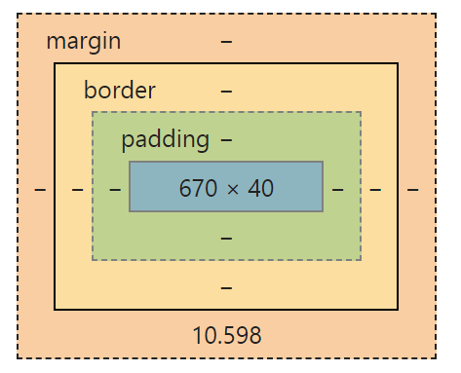
Универсальный селектор и сброс стилей
* {
margin:0;
padding:0;
}

Slide 12
Селекторы потомков
nav a{
font-size: 1.5em;
}
#main_menu h2{
font-weight: normal;
}
.content img{
width:500px;
float: left;
}
<div class="content">
<nav id="main_menu">
<h2>Заголовок</h2>
<ul>
<li><a…>Пункт меню 1</a></li>
<li><a…>Пункт меню 1</a></li>
</ul>
<img class="logo" src="img/pict.jpg">
</nav>
</div>

Slide 13
Дочерние селекторы
nav a{
font-size: 1.5em;
}
nav>a{
font-weight: bold;
}
nav li>a{
color: red;
}
<div class="content">
<nav id="main_menu">
<a…>Название<a>
<ul>
<li><a…>Пункт меню 1</a></li>
<li><a…>Пункт меню 1</a></li>
</ul>
</nav>
</div>

Slide 14
Соседние селекторы
b+i {
color:red;
}
p+.about{
border: red solid 3px;
}
<img class="about" src="…">
<p>
<b>Просто</b> <i>текст</i>
</p>
<p>
Просто <i>текст</i>
</p>
<img class="about" src="…">

Slide 15
Псевдоклассы
Псевдоклассы определяют динамическое состояние элементов, которое изменяется с помощью действий пользователя, а также положение в дереве документа.
селектор: псевдокласс {Описание правил стиля }
:active (происходит при активации пользователем элемента)
:link (применяется к непосещенным ссылкам, т. е. таким ссылкам, на которые пользователь ещё не нажимал)
:hover (активизируется, когда курсор мыши находится в пределах элемента, но щелчка по нему не происходит)
:visited (применяется к посещённым ссылкам)
:first-child (применяется к первому дочернему элементу селектора, который расположен в дереве элементов документа)
:lang(язык) (определяет язык, который используется в документе или его фрагменте)

Slide 16
Псевдоклассы
a {
text-decoration: none;
}
a:hover {
text-decoration: underline;
}
tr:first-child{
background-color: red;
}
p:lang(en){
font-size:16pt;
}

Slide 17
Псевдоэлементы
Псевдоэлементы позволяют задать стиль элементов не определённых в дереве элементов документа, а также генерировать содержимое, которого нет в исходном коде текста.
cелектор::псевдоэлемент { Описание правил стиля }
::after (применяется для вставки назначенного контента после содержимого элемента)
::before (применяется для вставки назначенного контента до содержимого элемента)
::first-letter (определяет стиль первого символа в тексте элемента, к которому добавляется)
::first-line (определяет стиль первой строки блочного текста)

Slide 18
Псевдоэлементы
p.new:after {
content: "- New!"; }
p::first-line {
font-family: Arial, Helvetica, sans-serif;
font-size: 90%;
color: black; }
p::first-letter {
font-family: "Times New Roman", Times, serif;
font-size: 200%;
color: red;}

Slide 19
@-правила (директивы)
Директивы — это конструкции, которая позволяет создавать в CSS инструкции для изменения отображения либо поведения элементов страницы.
@директива правило
@charset - Применяется для задания кодировки внешнего CSS-файла. Это имеет значение в том случае, если в CSS-файле используются символы национального алфавита.
@import - Позволяет импортировать содержимое CSS-файла в текущую стилевую таблицу.
@media - Указывает тип носителя, для которого будет применяться указанный стиль. В качестве типов выступают различные устройства, например, принтер, коммуникатор, монитор и др.
https://frontender.info/the-at-rules-of-css/

Slide 20
@-правила (директивы)
@charset "utf-8";
@import url("mystyle.css")
@media screen {
.module { width: 100%;}
}
@media print {
.module { width: 90%; }
}
@media max-device-width: 480px{
.module { width: 50%; }
}

Slide 21
Каскадирование
Приоритеты стилей:
Стиль браузера.
Стиль автора.
Стиль пользователя.
Стиль автора с добавлением !important.
Стиль пользователя с добавлением !important.

Slide 22
Каскадирование
p{
font-size:16px;
color: blue;
}
p.red{
color: red;
}
.my p{
color:yellow;
}
<p>Первый параграф</p>
<p class="red">
Второй параграф
<p>
<div class="my">
<p>Третий параграф</p>
<p class="red">
Четвертый параграф
<p>
</div>

Slide 23
Специфичность
Если к одному элементу одновременно применяются противоречивые стилевые правила, то более высокий приоритет имеет правило, у которого значение специфичности селектора больше.
Специфичность это некоторая условная величина, вычисляемая следующим образом:
за каждый идентификатор (в дальнейшем будем обозначать их количество через a) начисляется 100,
за каждый класс и псевдокласс (b) начисляется 10,
за каждый селектор тега и псевдоэлемент (c) начисляется 1.
Складывая указанные значения в определённом порядке, получим значение специфичности для данного селектора.

Slide 24
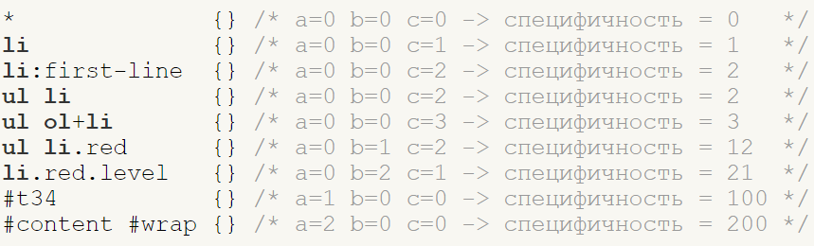
Специфичность - примеры

Slide 25
Группировка селекторов
h1{
color:red;
font-size: 18pt;
}
h2{
color:red;
font-size: 16pt;
}
h3{
color:red;
font-size: 14pt;
}
h1, h2, h3{
color:red;
}
h1{
font-size: 18pt;
}
h2{
font-size: 16pt;
}
h3{
font-size: 14pt;
}

Slide 26
Задание
Для всех ссылок на странице задайте оформление и назначьте hover-эффект и focus-эффект
Для пунктов главного меню создайте hover-эффект и focus-эффект
Оформите ссылки раздела Мои статьи (главная страница), также назначьте hover-эффект и focus-эффект
С помощью псевдокласов реализуйте чересстрочное оформление списка Мои статьи (главная страница)

Slide 27
Задание
В списке Мои статьи (Главная страница) элементу «Список терминов» добавьте псевдоэлемент (before или after) с текстом «Важно!». Оформите этот контент границей, фоном, цветом текста и т.д.
На всех страницах со статьями первые строки параграфов оформите разряженным текстом.
Создайте (измените) статью, включите в нее параграфы на русском и английском языках. Создайте стили для параграфов на английском языке (например, измените начертание) с помощью псевдокласса lang

Slide 28
Задание
С помощью селекторов потомков оформите текст раздела Обо мне (главная страница), например, измените цвет текста или добавьте фоновый цвет и т.д.
С помощью селекторов потомков оформите иконки в разделе футера, например, добавьте рамку.
С помощью соседних селекторов реализуйте внешний отступ сверху для параграфов, которые идут сразу за картинкой.

Slide 29
Задание
Рассчитайте специфичность следующих правил:
body
.pink
#logo
#mainnav ul
#mainnav .active
#mainnav a:hover
#mainnav ul li.active

